Slide 1

Java Reflection Introduction
——By Linesh

Slide 2
What is Reflection
是啥
How can I use it
怎么使用
W
H
Reflection
How it is implemented
它如何实现
Why I use it
干啥的
W
CSWADI
H
定义
反射(reflection)是指一个运行期程序具有检查自身信息和外部环境信息，并基于这些信息来
改变自己行为方式的能力。
Notes:
Big data is any amount of date that is too big to be handled by one computer.（亚马逊数据家John Rauser）

Slide 3
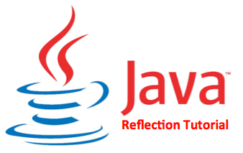
取得字段，方法，注解等
运行时动态调用方法
运行时类加载及实例创建
说人话版定义
1. What is Java reflection

Slide 4

有什么优点呢？
能不能给点例子？
俺不想用可以嘛？
反射能干啥？
2. Why should I use it ?

Slide 5


2.1 反射的作用
Code Readability
Extensibility
适用
领域
代码可读性更强
代码可拓展性
Notes:
奥伦·埃齐奥尼创立一个预测系统farecast(风险投资公司)，航空公司损失数百万潜在收入。消费者得益每张机票约50美元。
生活中的大数据：QQ“我可能认识的”，亚马逊推书，

Slide 6
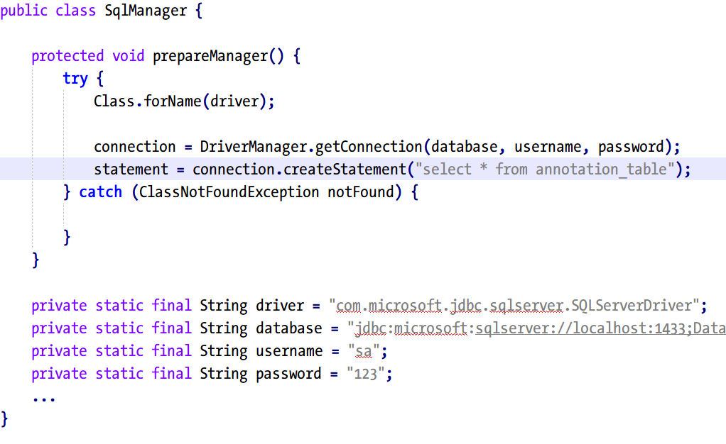
2.2.1 代码样例-反射初印象

Slide 7
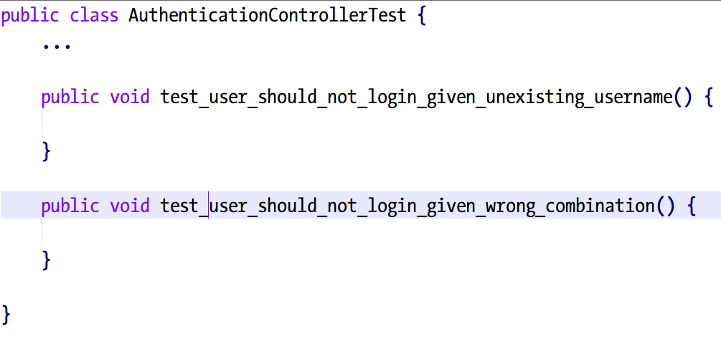
2.2.2 代码样例-可读性

Slide 8
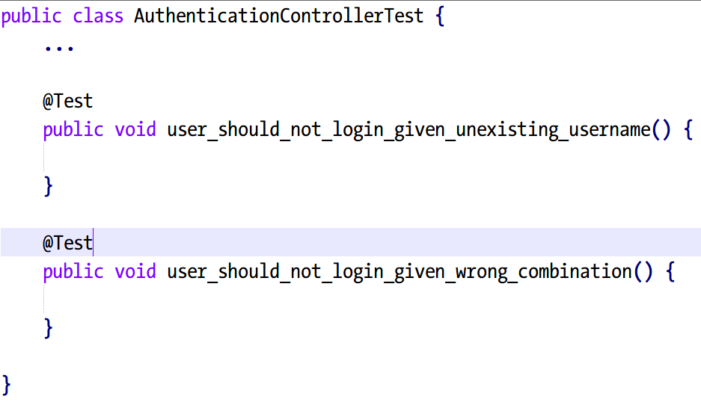
2.2.2 代码样例-可读性

Slide 9
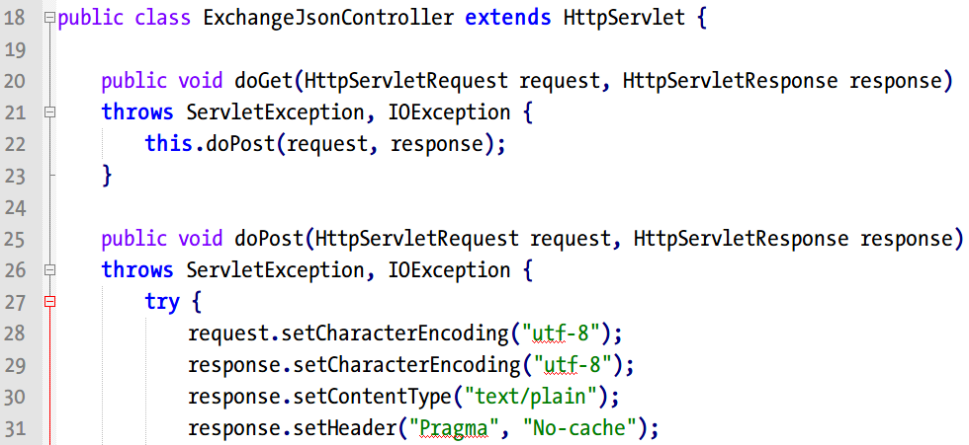
2.2.3 代码样例-拓展性

Slide 10
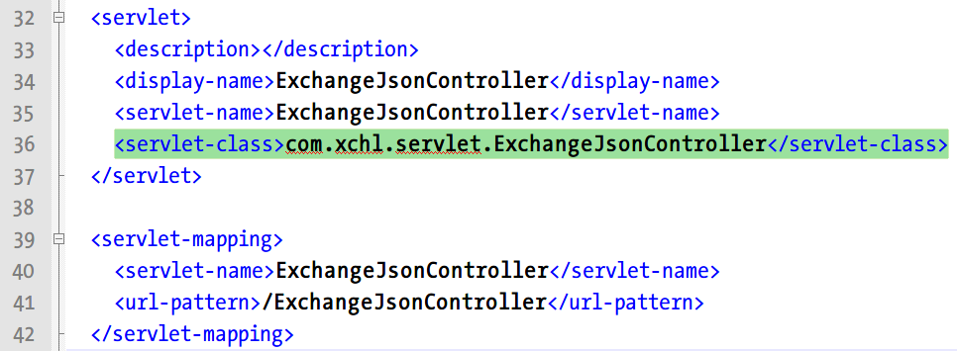
2.2.3 代码样例-拓展性

Slide 11
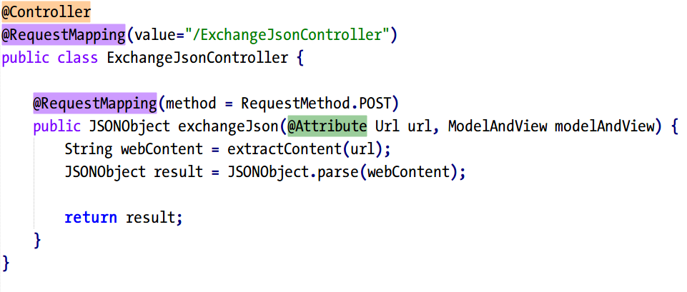
2.2.3 代码样例-拓展性

Slide 12
2.3 非用不可吗
如果需要加载的类在编写程序的时候还是未知的，通过常规手段没法new也没法创建实例对象，比如：
来自网络
来自用户自定义
有时候 … 是的。

Slide 13
2.3 非用不可吗

Slide 14
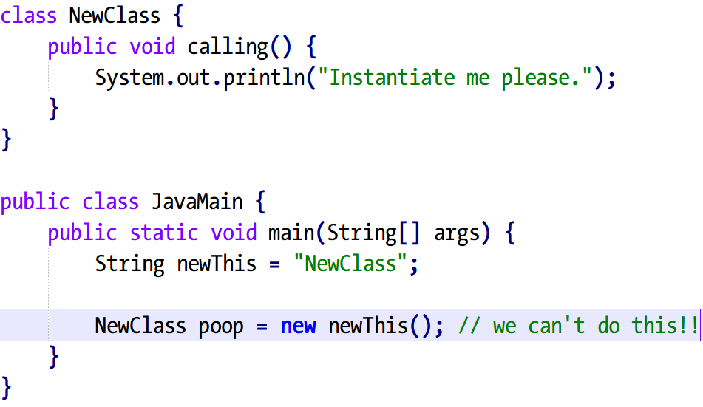
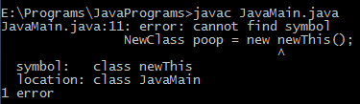
2.3 非用不可吗

Slide 15
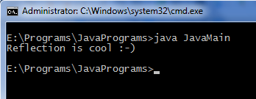
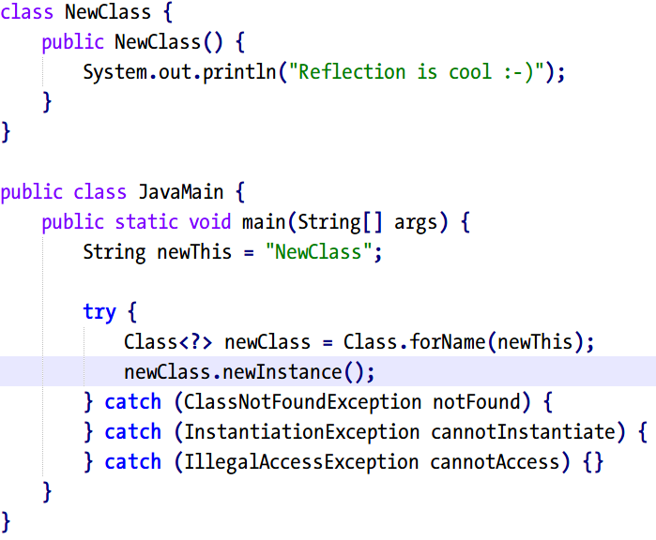
2.3 非用不可吗

Slide 16

这么diao！
快说说怎么用？？
反射怎么用？
3. How can I use it?

Slide 17
3.1 反射的核心：Object和Class
Class<?>
extends
Object
instanceOf

Slide 18
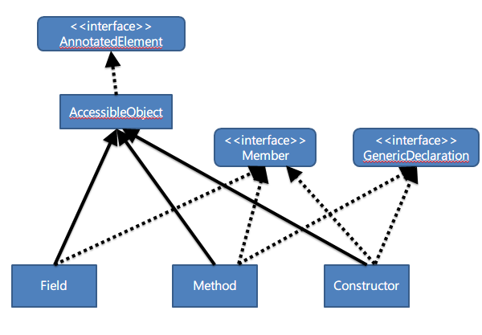
3.2 反射的基本元素：Field, Method, Constructor

Slide 19
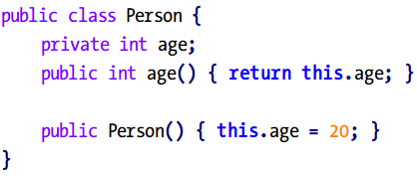


3.3 反射API
Object
Class<?>
Field
Constructor
Method

Slide 20
3.3.1 反射API - Field
Static | Dynamic
getInt(); | setInt(int value);
getLong(); | setLong(long value);
getFloat(); | setFloat(float value);
getDouble(); | setDouble(double value);
getBoolean(); | setBoolean(boolean value);
… | …
getType();

Slide 21
3.3.2 反射API - Method
Static | Dynamic
Class<?>[] getExceptionTypes() | Object invoke(Object target, Object… parameters)
Annotation[] getParameterAnnotations();
Class<?>[] getParameterTypes();
Class<?> getReturnType();
boolean isVarArgs();
boolean isBridge();

Slide 22
3.3.3 反射API - Constructor
Static | Dynamic
Class<?>[] getExceptionTypes() | T newInstance(Object… args)
Annotation[] getParameterAnnotations();
Class<?>[] getParameterTypes();
boolean isVarArgs();

Slide 23

反射这么爽，
那我可以随便用咯
反射的副作用？
4. Pitfalls

Slide 24
4 反射的缺点
Code Readability
Performance
Security
适用
领域
反射使用过多可能掩盖代码意图，使其可读性降低
性能
安全性
Notes:
奥伦·埃齐奥尼创立一个预测系统farecast(风险投资公司)，航空公司损失数百万潜在收入。消费者得益每张机票约50美元。
生活中的大数据：QQ“我可能认识的”，亚马逊推书，

Slide 25

反射实现的深入挖掘
目前成果及进展
5. What Linesh is doing?

Slide 26

5.1 其它语言实现-MFC
MFC对RTTI（Runtime Time Type Identification, 运行时类型识别）的实现。
很美。

Slide 27
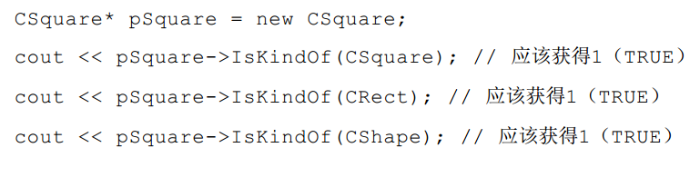
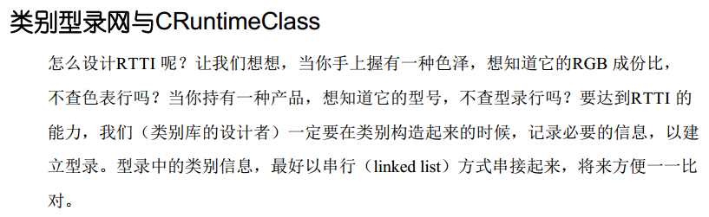
5.1 RTTI（执行期类型辨识）

Slide 28
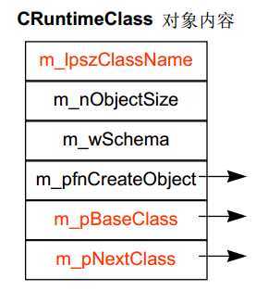
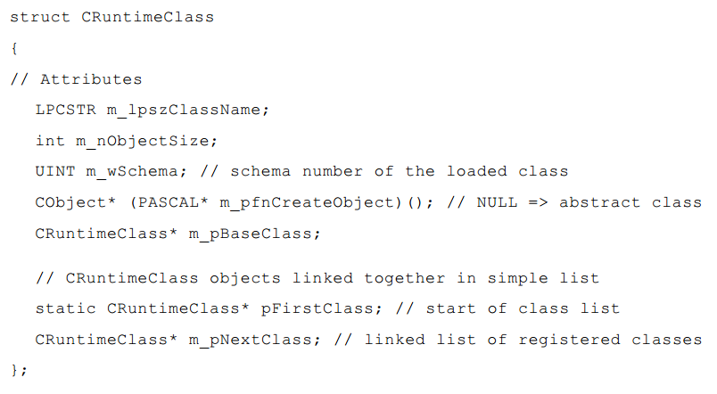
5.1 RTTI（执行期类型辨识）

Slide 29
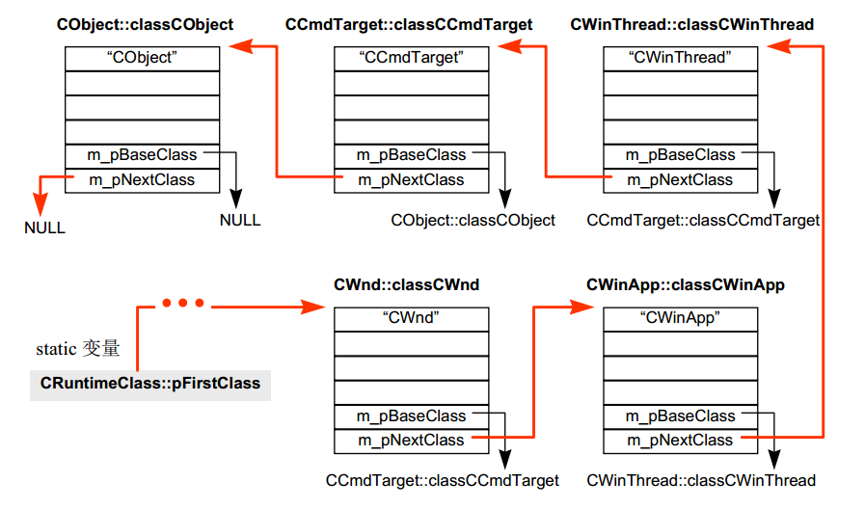
5.1 RTTI（执行期类型辨识）

Slide 30
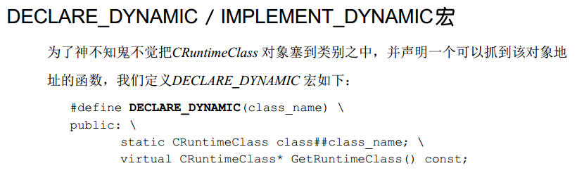
5.1 RTTI（执行期类型辨识）

Slide 31
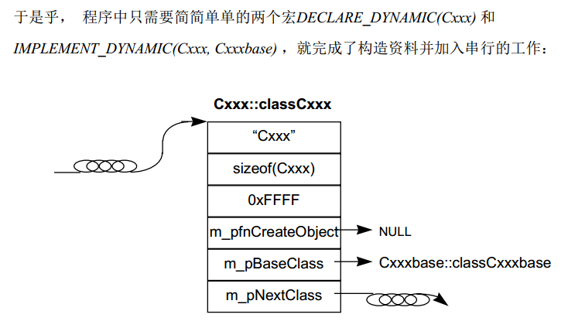
5.1 RTTI（执行期类型辨识）

Slide 32
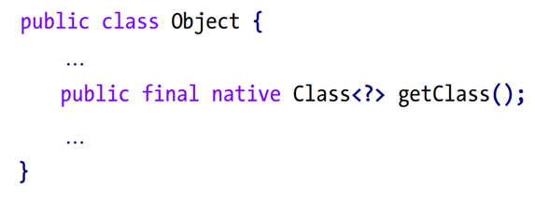
5.2 Java Reflection
于是想，研究一下Java吧！
可是。。。

Slide 33
5.2 Java Reflection
看不到实现处女座怎么能忍！
.class file
Class Loading System
类装载子系统
JDK Module
JDK本地方法实现模块
Oop/Klass internal
内部核心数据结构
Oop/Klass二分模型
JVM Module
JVM虚拟机实现模块

Slide 34




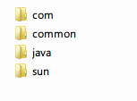
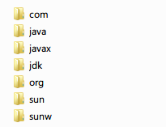
5.2.1 .class

Slide 35
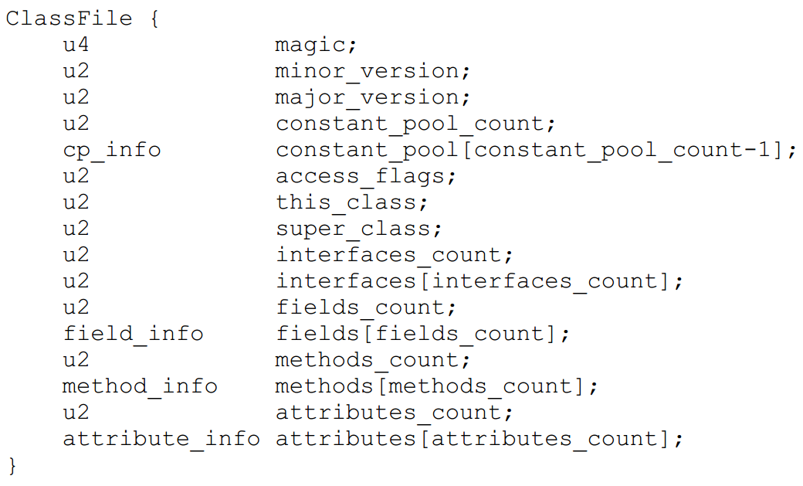
5.2.1 .class

Slide 36
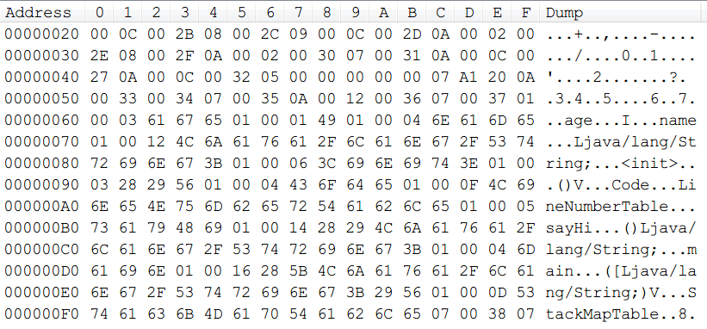
5.2.1 .class

Slide 37
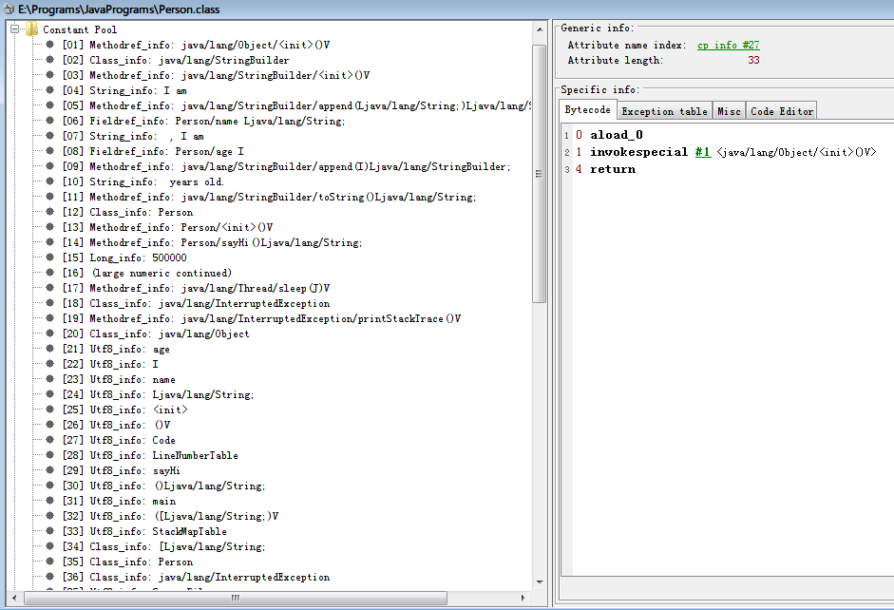
5.2.1 .class

Slide 38
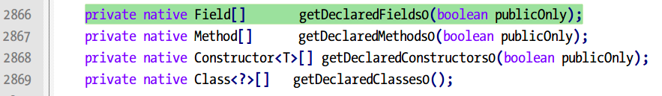
5.2.2 Java API Source Level

Slide 39
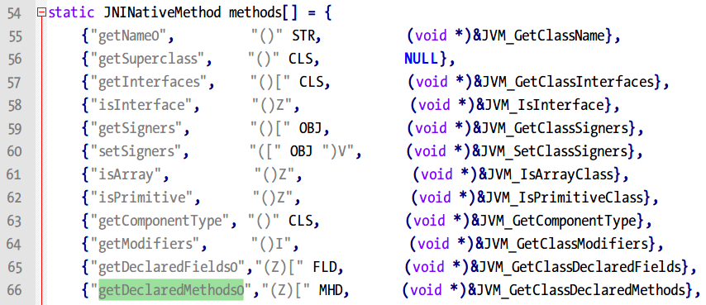
5.2.3 JDK native implementation

Slide 40
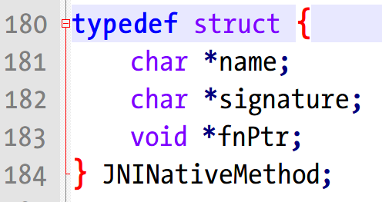
5.2.4 JNI Mechanism-Data structure definition

Slide 41
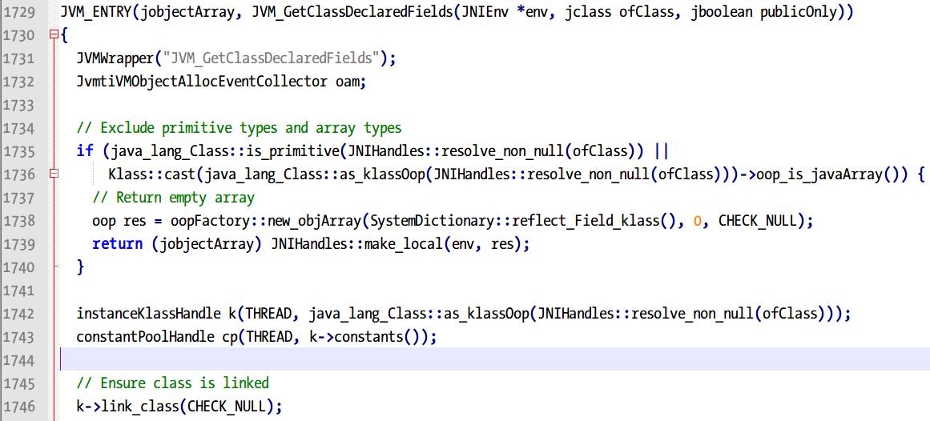
5.2.5 完全干货 - JVM internal implementation

Slide 42
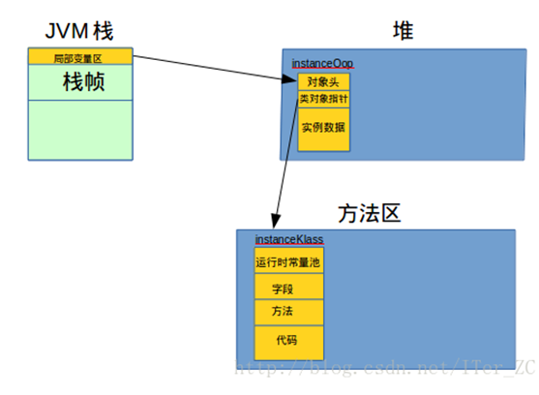
5.2.6 Oop/Klass二分模型

Slide 43
Thanks

Slide 44
隐私与自由
隐私信息的监管，政策法规的健全
数据来源合法，涉及个人隐私需得到许可
数据处理有效监督，数据的处理过程应该是可靠的。
数据结果有效检验。
避免数据独裁，保留自主选择的权利
精准的预测是不现实的。 大数据分析只能预测一个人未来很有可能进行的行为
大数据的洞察力只是种有价值的参考，不必过分依赖数据。
11

Slide 45
3.2存储与管理：分布式文件系统
高效元数据管理技术：分布式管理
系统弹性扩展技术：
静态/动态子树划分实现元数据的分配；
数据迁移算法的优化实现数据的透明迁移（负载均衡）。
存储层级内的优化技术：
高效的缓存预取算法和合理的缓存容量配比提高性能。
信息生命周期的管理方式。
针对应用和负载的存储优化技术：耦合应用，配合应用，使应用达到最佳性能
针对存储器件特性的优化技术：例如Flash，根据其特点优化。
Notes:
元数据分散在多个节点上，解决服务器瓶颈问题。
存储系统按需扩展两大问题：元数据的分配、数据透明转移
根据数据访问局部性原理，从两个层面实现存储结构层次的优化【识别热点数据，对其进行缓存预取；信息生命周期的管理方式，将访问频率低的冷数据移到低层次存储器上】

Slide 46
参考资料
[1] 维克托·迈尔-舍恩伯格，肯尼斯·库克耶. 大数据时代.浙江人民出版社，2012年12月
[2] 中国计算机学会大数据专家委员会. 中国大数据技术与产业发展白皮书（2013）.2013年12月1日
[3] 陈美. 大数据在公共交通中的应用. 国书与情报.前沿与热点.22-27页. 2012年-11-28
[4] 陈明奇，姜禾，张娟，廖方宇. 大数据时代的美国信息网络安全新战略分析. 第27次全国计算机安全学术交流会论文集. 32-35页. 2012年7月12日

